Slide 1

IVY DB
Inventory Manager

Slide 2
Ablauf
Inventar Precision Wave
  Inventar Verwaltung
    StockManagement.xls
Ivy
  Ivy Excel
  Ivy DB
Architektur
  Relationale Daten Model
  MVC
  Anwendungsfälle
Reflektion
Demonstration

Slide 3
Inventar Verwaltungsprogramm
Sinn und Zweck
  Übersicht
  Schnelle Zugriff
  Effizienz
    Zeitsparend → Kostensparend

Slide 4
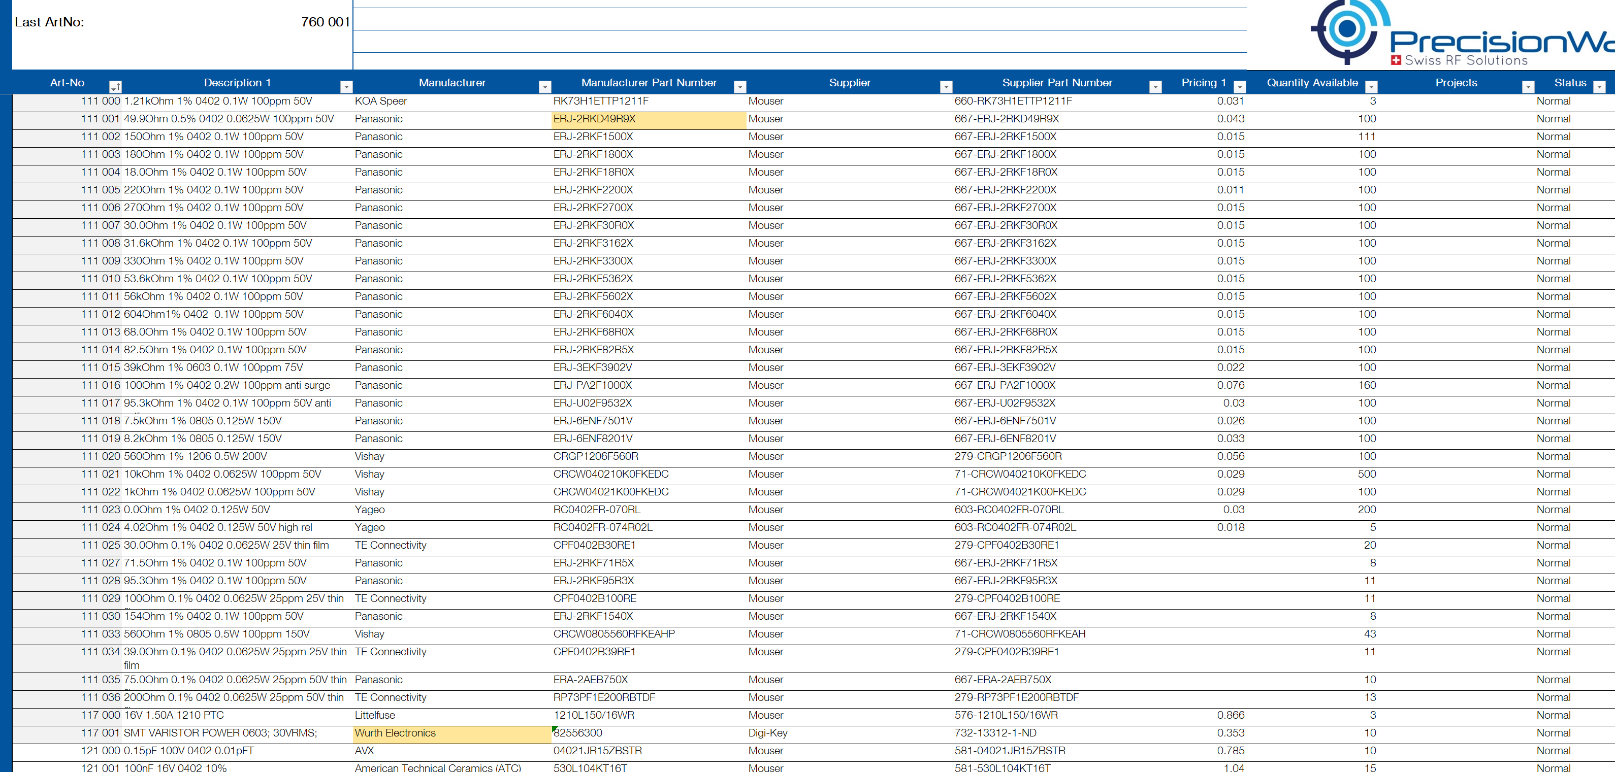
Stock Management
Inventarisierung
Excel Tabelle
Schnelle und einfache Zugriff

Slide 5
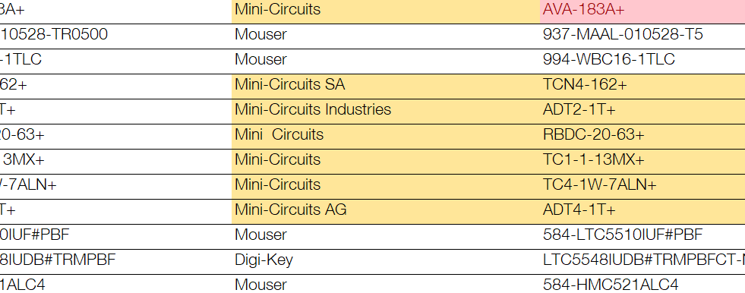

Stock Management
Inkonsistenzen
Redundanzen
Weniger Übersicht
Zeitaufwendig
Begrenzte Verwertbarkeit

Slide 6
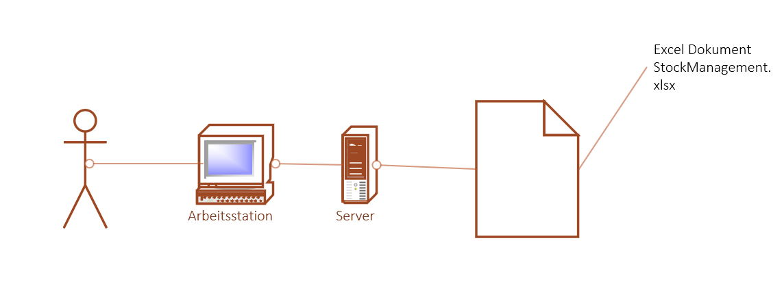
Ivy excel
Positiv
  Erfahrung gesammelt
Negativ
  Langsame Abfragen
  Nur 1 User Zugriff
  Viel Redundanzen und Inkonsistenzen
  Sehr begrenzte Verwertbarkeit
  Sehr Fehler anfällig → AUFWÄNDIGE CODIERUNG!!!

Slide 7
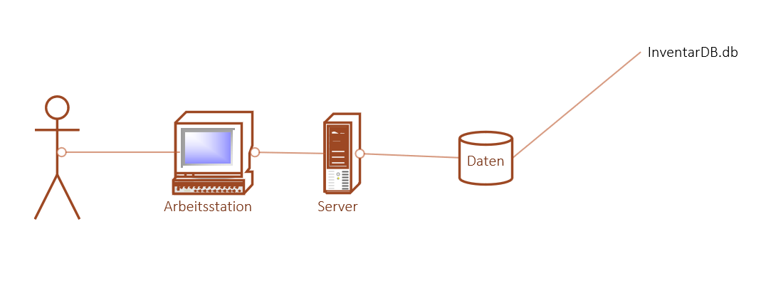
Ivy db 1.0
Wieso SQL DB? (Datenbank)
  Geschwindigkeit
  Mehreren User Zugriff
  Relationales Daten Model
    Mehr Konsistenz
    Weniger Redundanzen
Wieso Sqlite3?
  Entspricht Projekt Grösse → Wenig Komplex
  Kein Dedicated Server
  Leichte zugriff (DB Explorer)
  Erweitbarkeit

Slide 8
Relationales Daten Model

Slide 9
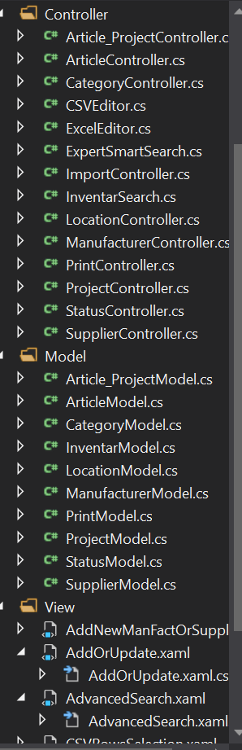
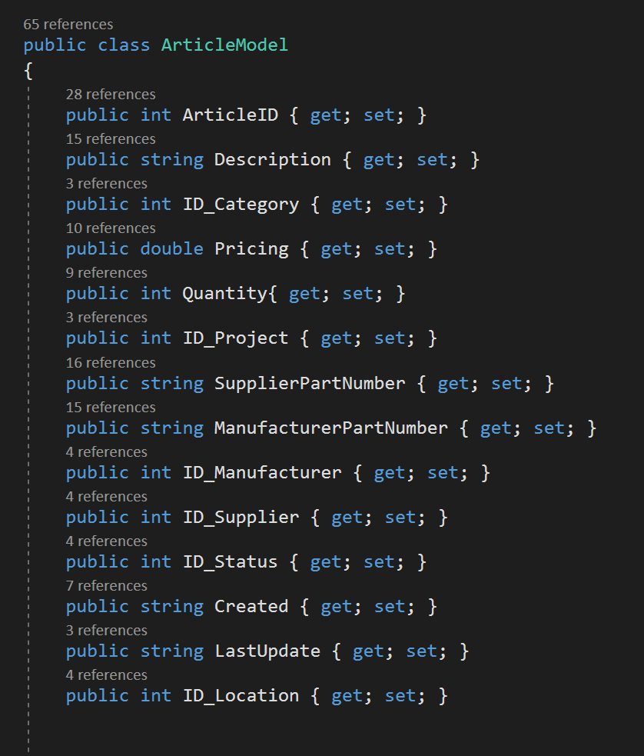
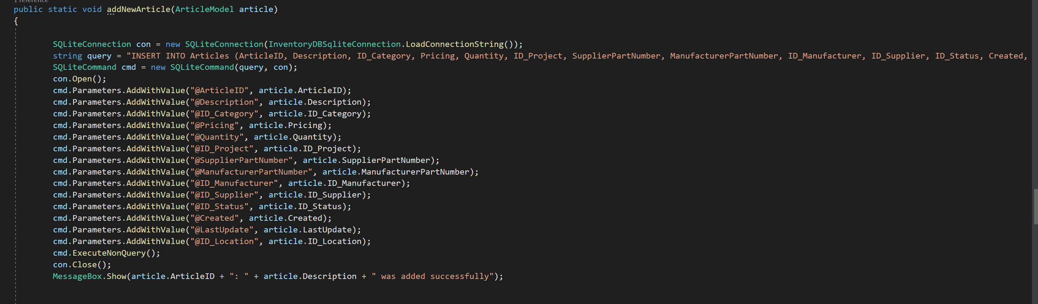
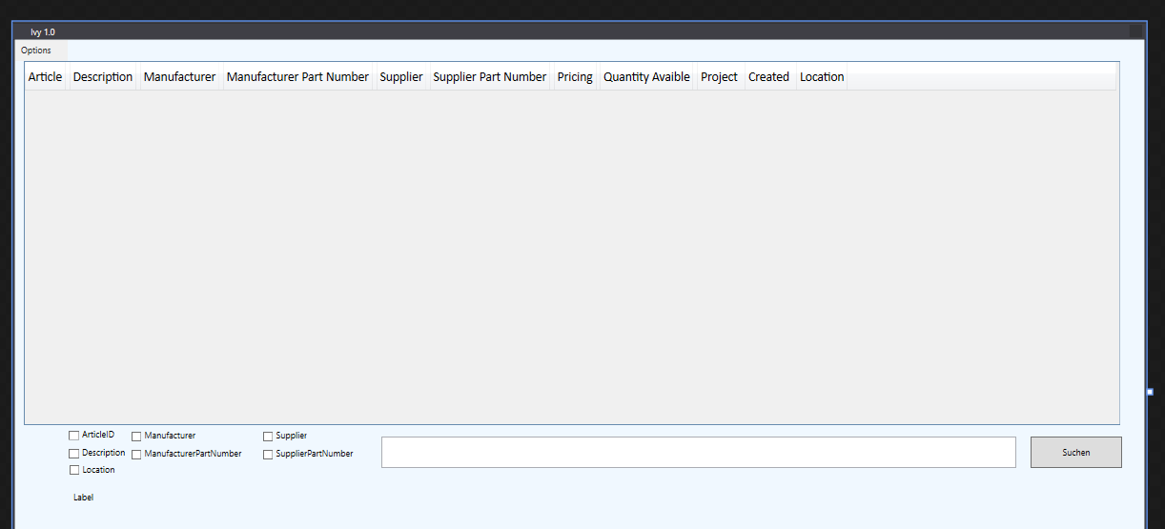
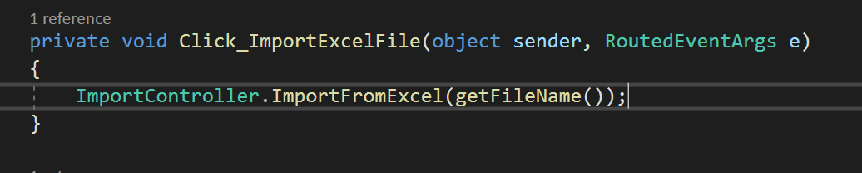
MVC – Model View Controller
Model
Controller
View

Slide 10
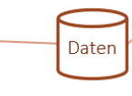
MVC – Model View Controller
InventarDB.db

Slide 11
anwendungsfälle

Slide 12
Reflektion
  Was würde ich anders machen
    → Entity Framework benutzen (kein SQLite Unterstützung) → Zeit/Aufwandsparend
    → Konkrete/Schriftliche Arbeitspakete verlangen → Zeit/Aufwandsparend
    → Modernes Excel Library/Framework brauchen! →Zeit/Aufwandsparend
  Was werde ich wieder machen
    MVC Benutzen (bei ähnliche Projekte)

Slide 13
Reflektion
Wo habe ich was gelernt oder Kenntnisse Verbessert
  C# und Visual Studios Kenntnisse
  Umgang mit Klassen und Objekten
    Anwenden von MVC
  Umgang mit Framewokrs/Libraries
    Excel und CSV Libraries
    Sqlite3, Dapper und Linq Library
  Übersicht über das Inventar
  API Anwenden → Brother QL-500 Drücker
  Updaten der Applikation via Netzwerk
  Erstellen von Dokumentation

Slide 14
DEMO
Fragen?

